Slide 1

Projet CSF
Le Tellier Aurélien

Slide 2
1projet 2matériel 3réalisation 4utilisation 6 le code 5conclusion

Slide 3
Thermomètre lumineux. Mon projets est la réalisation d'un thermomètre lumineux. J'ai choisie ce projets pour plusieurs raison tout d'abord a travers mon projets je voulais modifier un objets du quotidien déjà existant et en simplifier sont fonctionnement. Ensuite car au première abor je me suis dit que cela pour être acer simple a réaliser.

Slide 4
Pour réaliser ce projets j'avais prévue d'utiliser : une bande laide 1carte RFThings UCA Un boitier en plastique malheureusement à cause du peut temps que j'ai eu. J'ai dut revoir mes ambitions à la baisse. Le matériel utiliser fut donc: 1carte RFThings UCA

Slide 5
Pour réaliser ce projets je voulais utiliser la cartes RF sur la quel j'aurais utiliser le capteur de température qui aurait était relier a la bande l'aide. Cette dernière aurais changer de couleur pour indiquer si la température dans la quel se trouve le dispositif est soit trop base trop haute ou bien a une bonne température. Le code couleur utiliser aurait était bleu trop froid, jaune pale bonne température et rouge température trop haute. Et une fois tout cela réaliser j'aurais fais un boitier a l'aide de l'imprimante 3D du FAB LAB qui aurait put accueillir la carte et la LED.
Dans les faits la réalisation du code fut compliqué que prévue et le temps de réalisation trop restreint . Comme indiqué précédemment j'ai alors utilisée uniquement la carte rf . Ce qui n'as pas changer pour aux temps le fonctionnement appart que l'entière de ce dernier ces dérouler entièrement sur la carte RF grasse au LED de cette dernière.

Slide 6
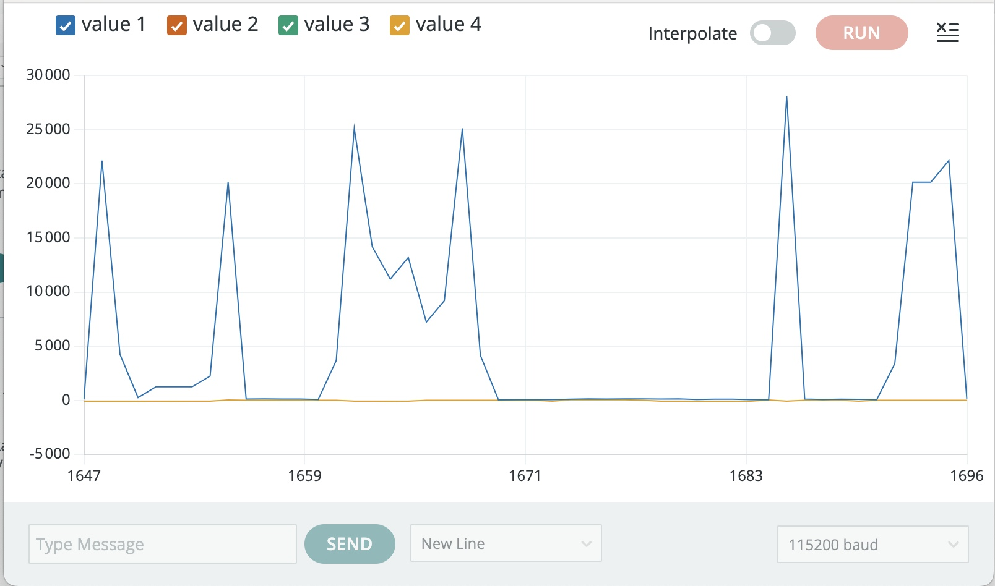
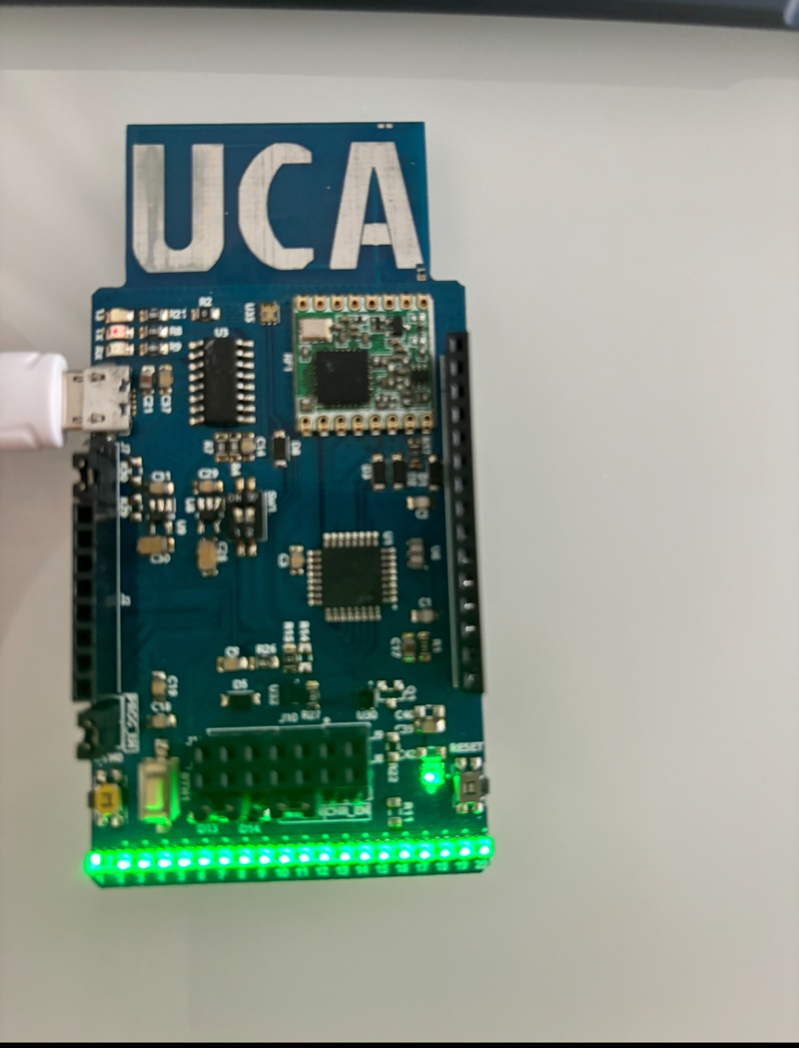
Dans l'utilisation l'lorsque la carte est activer le capteur prend la température est grâce au code elle transforme les données de température en code lumineux .

Slide 7
#include <Wire.h>
#include "SHTSensor.h" // http://librarymanager/All#arduino_shtc3
#include <FastLED.h> // http://librarymanager/All#FASTLED
#define LED_PIN 4
#define NUM_LEDS 21
#define BRIGHTNESS 64
#define LED_TYPE WS2811
#define COLOR_ORDER GRB
CRGB leds[NUM_LEDS];
CRGBPalette16 currentPalette;
TBlendType currentBlending;
#define UPDATES_PER_SECOND 100
SHTSensor sht;
void setup() {
Serial.begin(115200);
Wire.begin();
sht.init();
sht.setAccuracy(SHTSensor::SHT_ACCURACY_MEDIUM); // only supported by SHT3x
Serial.println("Temperature:,Humidity:"); // Plot labels
FastLED.addLeds<LED_TYPE, LED_PIN, COLOR_ORDER>(leds, NUM_LEDS).setCorrection( TypicalLEDStrip );
FastLED.setBrightness( BRIGHTNESS );
currentPalette = RainbowColors_p;
currentBlending = LINEARBLEND;
void loop() {
sht.readSample();
Serial.print(sht.getTemperature());
Serial.print(F(" "));
Serial.println(sht.getHumidity());
uint8_t temp = map(sht.getTemperature(), 20,35,170,0); // Map value from luminosity sensor to LED
// FastLED's built-in rainbow generator
fill_solid( leds, NUM_LEDS, ColorFromPalette(RainbowColors_p,temp,BRIGHTNESS, LINEARBLEND));
// send the 'leds' array out to the actual LED strip
FastLED.show();
FastLED.delay(1000 / UPDATES_PER_SECOND);
delay(1000);
}

Slide 8
En conclusions se projet fut réaliser avec succès du point de vu de l'utilisations mais pas de la forme. Un tel dispositif pourrais avoir de nombreuse fonctionnalité comme prévenir de probable risque d'incendie ou encore dans des zones de stockage ou les température doivent maintenue

